Slide 1

MÓDULO 3 · TRABALHO, ENERGIA E QUANTIDADE DE MOVIMENTO · AULA 31
Trabalho de uma Força
W = F·d·cosθ
Trabalho de uma Força Constante (Conceito mecânico)

Slide 2
Para começar
Carregar uma mala pesada andando reto, sem subir nem descer, exige trabalho da força que sustenta o peso dela?
POSSOR · Trabalho, Energia e Quantidade de Movimento · Aula 31
2

Slide 3
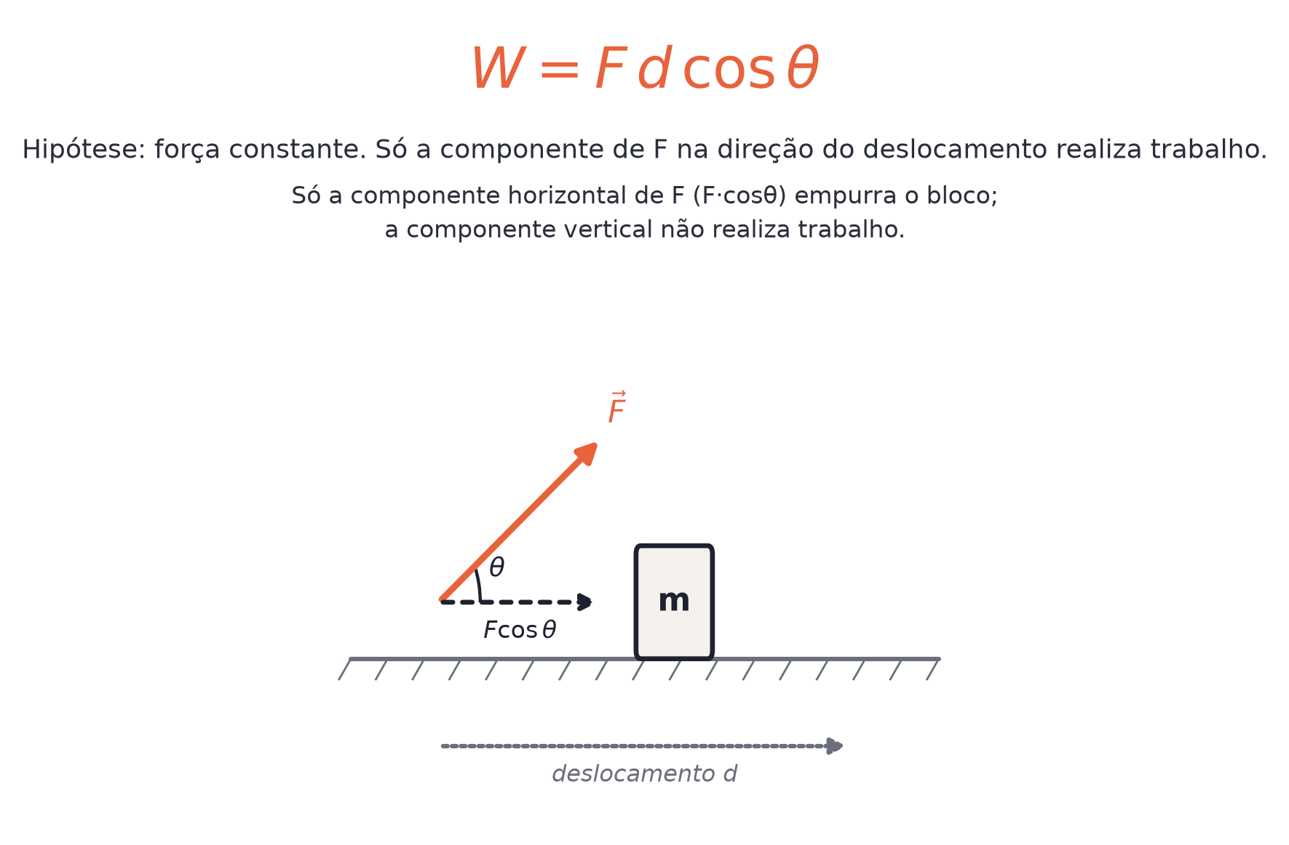
O conceito central
Trabalho mede a energia transferida por uma força — só a componente dela na direção do deslocamento conta, W = F·d·cosθ.
POSSOR · Trabalho, Energia e Quantidade de Movimento · Aula 31
3

Slide 4
Como funciona
O ângulo θ entre força e deslocamento decide se o trabalho é positivo, negativo ou nulo.
• θ=0°: força e deslocamento na mesma direção — trabalho máximo, positivo
• θ=90°: força perpendicular ao deslocamento — trabalho nulo
POSSOR · Trabalho, Energia e Quantidade de Movimento · Aula 31
4

Slide 5

Cuidado com essa armadilha
Fazer força não é o mesmo que realizar trabalho — sem deslocamento na direção da força (θ=90° ou d=0), o trabalho é sempre zero, mesmo cansando o braço.
POSSOR · Trabalho, Energia e Quantidade de Movimento · Aula 31
5

Slide 6
Exemplo resolvido
Uma força de 20 N, a 30° da horizontal, desloca um corpo 5 m na horizontal (cos30°≈0,87).
W = F·d·cosθ
W = 20×5×0,87
W ≈ 87 J
POSSOR · Trabalho, Energia e Quantidade de Movimento · Aula 31
6

Slide 7
Roteiro de hoje
1
Pergunta inicial
2
W = F·d·cosθ
3
Exemplo resolvido
4
Exercícios
POSSOR · Trabalho, Energia e Quantidade de Movimento · Aula 31
7

Slide 8

Hora dos Exercícios — Fixação
QUESTÃO 1
Uma força de 15 N, na mesma direção do deslocamento, desloca um corpo por 4 m. Calcule o trabalho realizado.
💡 Dica
Identifique sempre o ângulo entre a força e o deslocamento antes de aplicar a fórmula.
POSSOR · Trabalho, Energia e Quantidade de Movimento · Aula 31
8

Slide 9

Gabarito e Encerramento
Resposta
W = F·d·cosθ = 15×4×cos0° = 60×1 = 60 J.
Resumo da Aula
O trabalho depende só da componente da força alinhada ao deslocamento.
• W>0 a favor do movimento, W<0 contra, W=0 se perpendicular ou sem deslocamento.
Próxima aula: Trabalho da Força Peso e Força Elástica.
POSSOR · Trabalho, Energia e Quantidade de Movimento · Aula 31
9

